Slide 1



Prueba Técnica DataCompany
Análisis de sentimientos en mensajes de Twitter

Slide 2

Resumen del proyecto
1. Atacar Api de Twitter | Utilizando librería Tweepy se obtiene el contenido del tweet así como su redactor, métricas, interacciones y más información.
2. Base de datos | Creación de una instancia de base de datos en RDS que albergara la base de datos de la aplicación, que consta de 2 tablas, una de tweets y su información y otra de autores.
3. Análisis Exploratorio | Análisis explaratorio que responde a planteamientos propuestos más adelante.
4. Predicciones | Utilización de un modelo de NLP preentrenado para predecir si el sentimiento del mensaje es positivo o negativo
5. API | API de 2 endpoints, una home y uno de predicciones que se usa para obtener resultados del modelo
6. Despliegue de la API | Despliegue en servicios como Elastic BeanSatlk y Pythonanywhere

Slide 3
Atacar API Twitter
01

Slide 4


Herramientas
Python
Tweepy

Slide 5
Base de datos
02

Slide 6


Herramientas
MySQL
RDS

Slide 7
Análisis Exploratorio
03

Slide 8
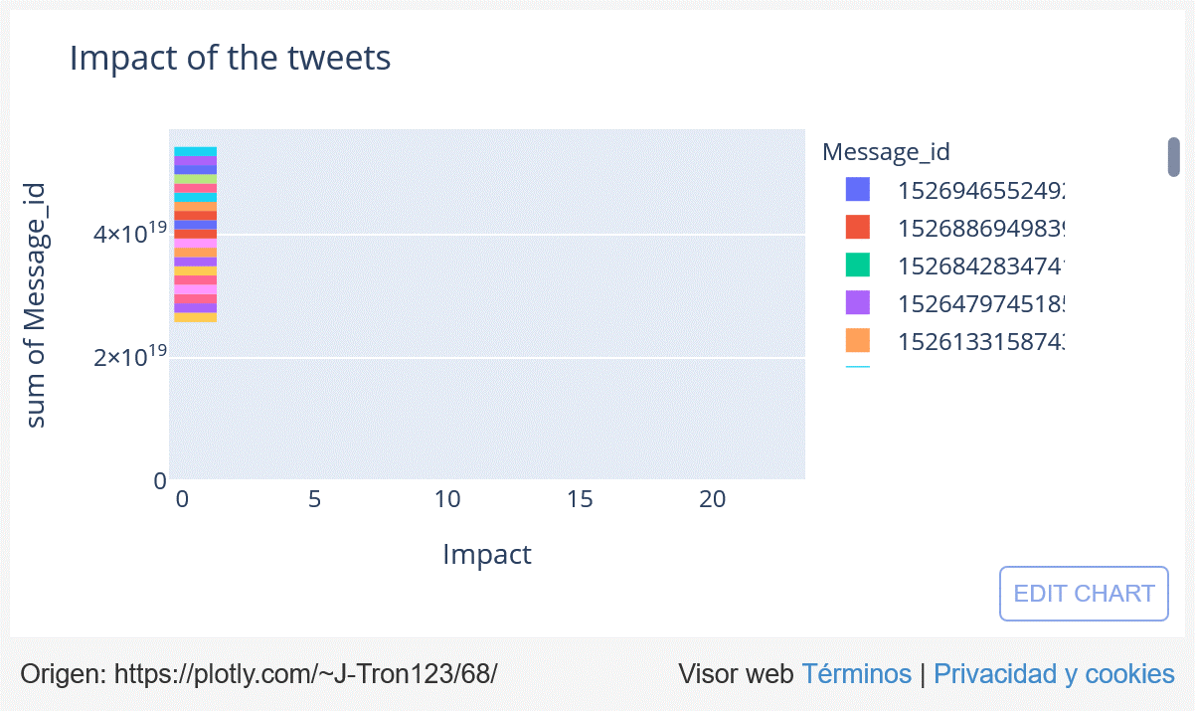
Impacto de los tweets

Slide 9
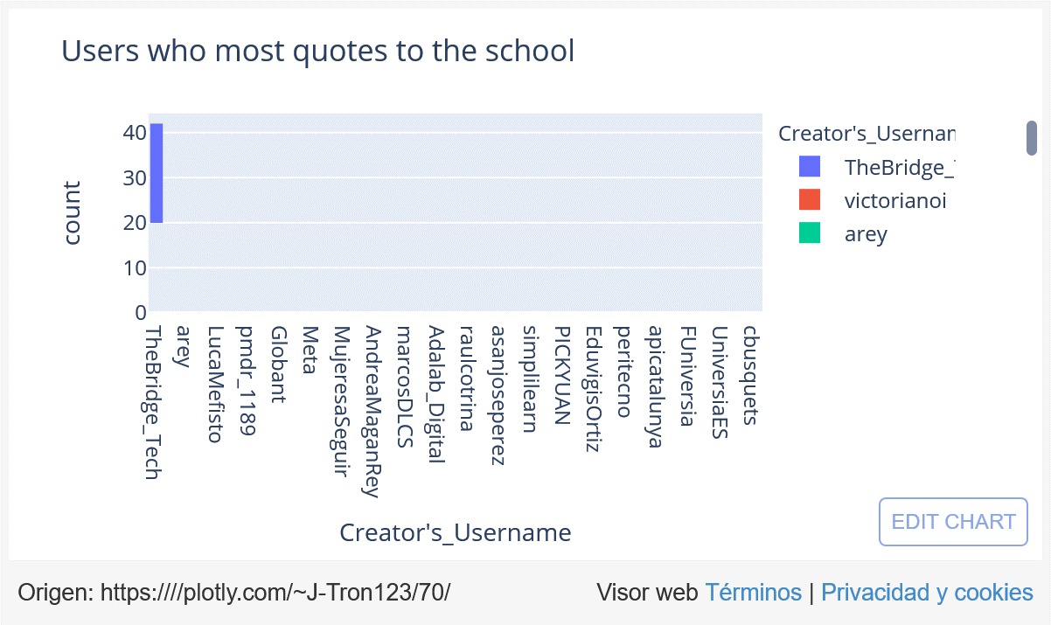
Usuarios que mas citan a la cuenta

Slide 10
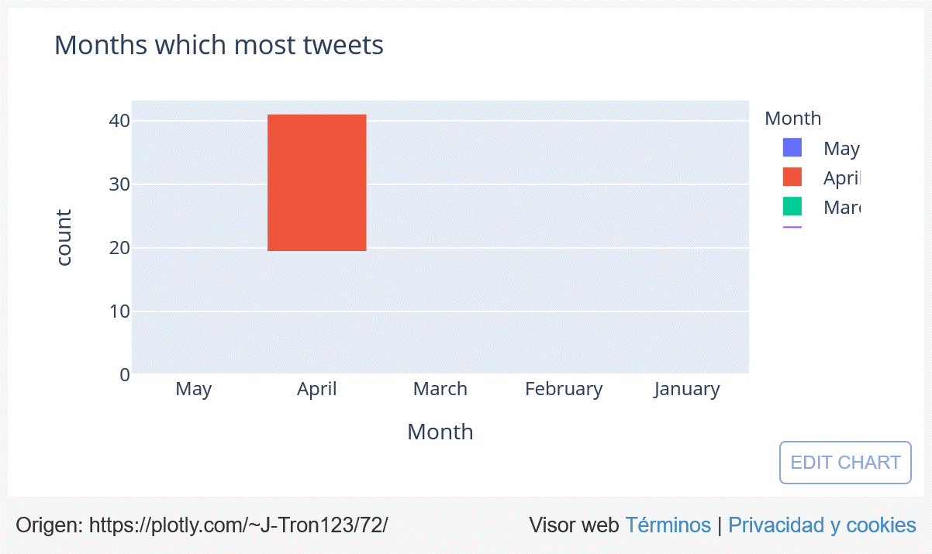
Meses de mayor actividad de publicaciones en la cuenta

Slide 11
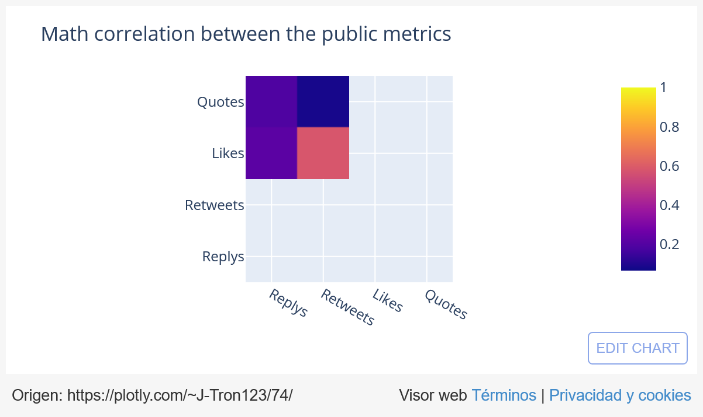
Correlación entre las métricas de los tuits

Slide 12
Predicciones
04

Slide 13
Resultados de las predicciones
Tweets positivos
66%
Tweets negativos
34%

Slide 14
API
05

Slide 15
Despliegue de la API
06

Slide 16



Herramientas
Elastic BeanStalk
Pythonanywhere

Slide 17
Gracias!!!

